Slide 1
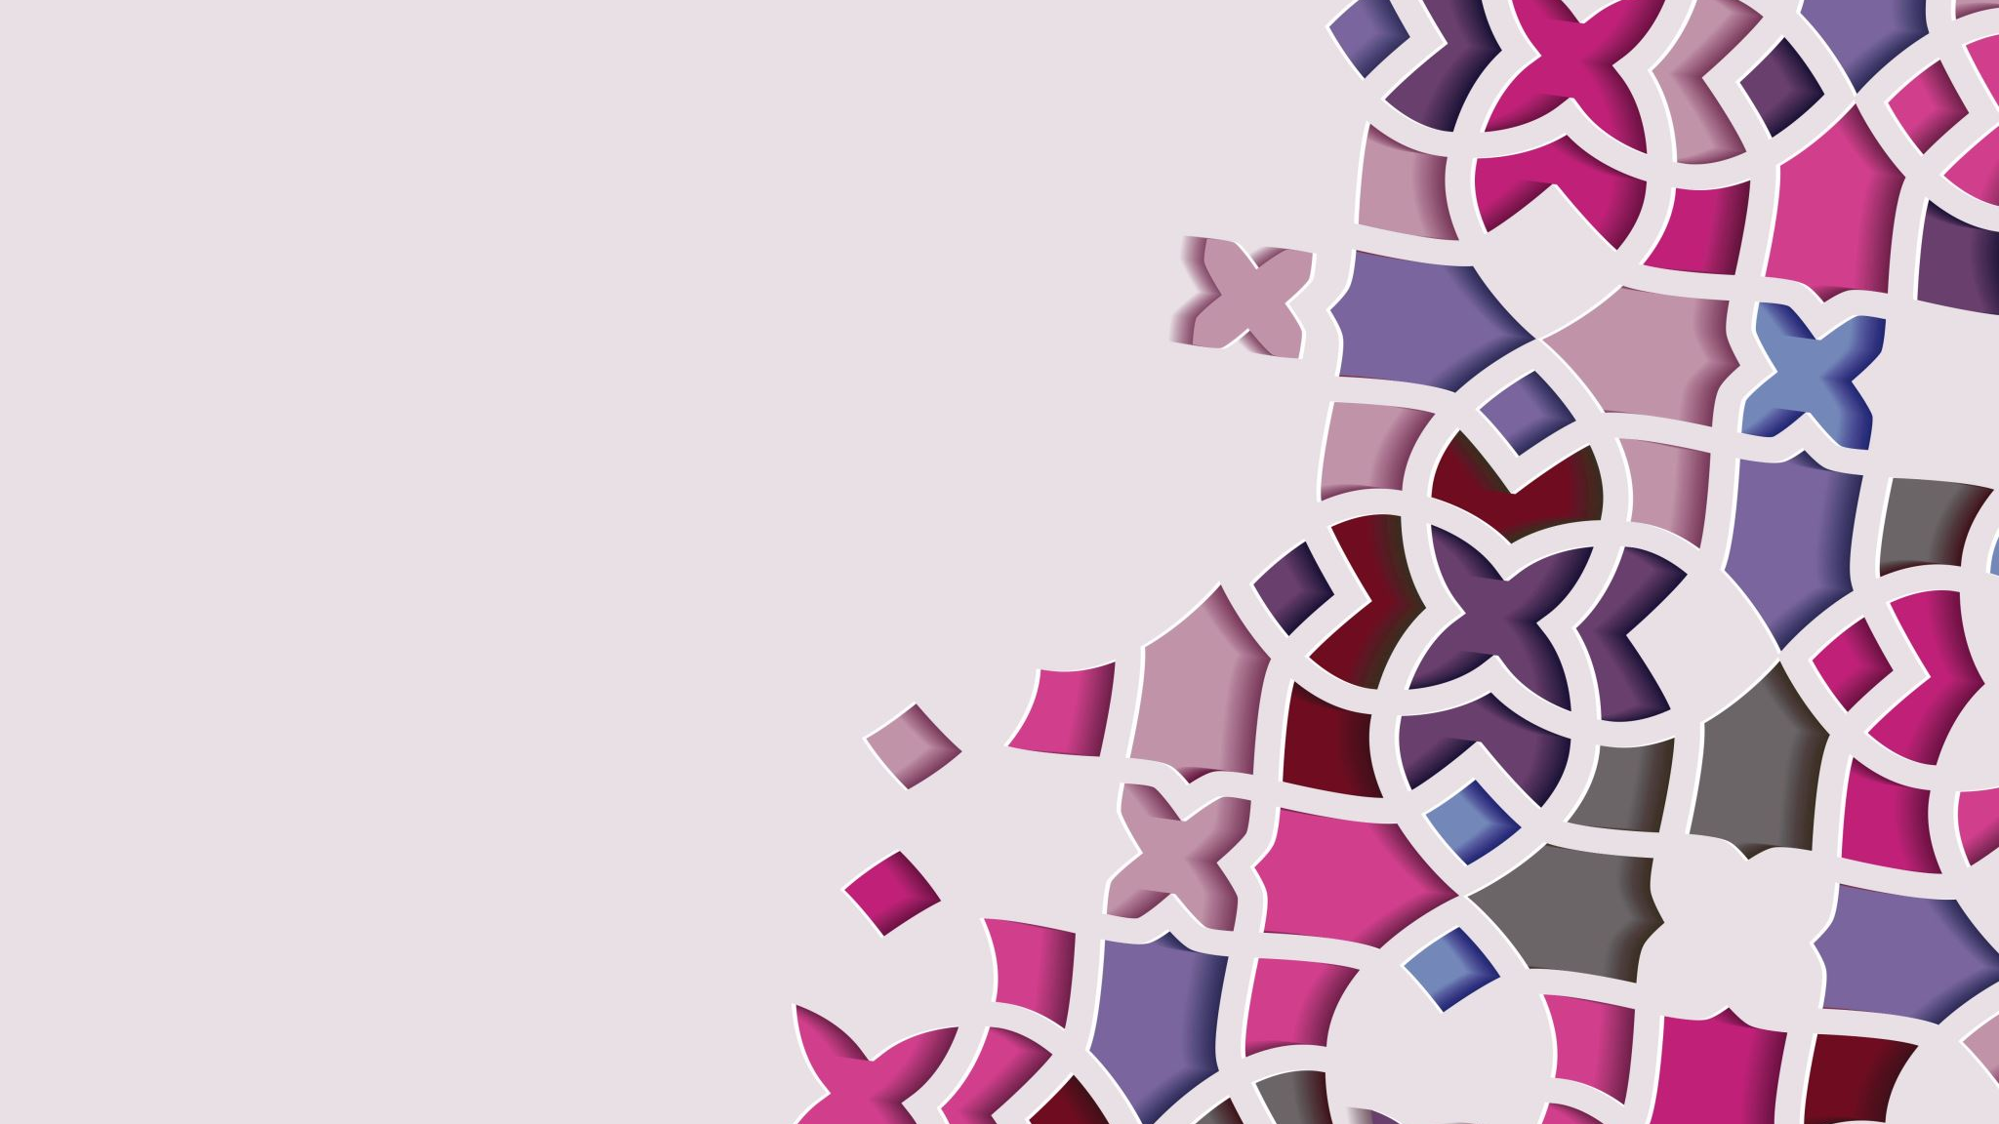
Het beenderstelsel
LPD: 4.Binnen een welomschreven opdracht zorg dragen voor gezondheid en welzijn

Slide 2
Deel 2

Slide 3
pathologie
Problemen met de schedel

Slide 4
De schedel

Slide 5
De schedel van het jonge kind

Slide 6
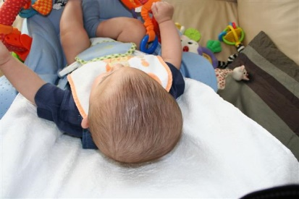
craniostenose Symptomen -> verzorgende observeren
Is te vroeg dichtgroeien van de fontanellen
De schedelvorm hangt af van welke naden te vroeg sluiten
Meestal brengt dit met zich mee dat de hersenen zich onvoldoende kunnen ontwikkelen, waardoor een er een fysieke en/of lichamelijke achterstand kan ontstaan

Slide 7
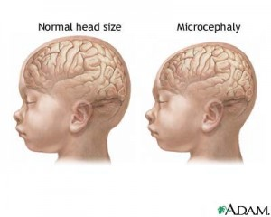
Microcephaal symptomen -> verzorgend observeren
De baby heeft een zeer kleine schedelomtrek, minder dan 33 cm bij de geboorte
Er is te weinig plaats voor de hersenen om te groeien
Afhankelijk van de grootte van de schedel kan dit leiden van milde tot ernstige mentale beperkingen
Ook de motorische ontwikkeling kan trager verlopen

Slide 8
Macrocephaal symptomen -> verzorgend observeren
De baby heeft een zeer grote schedelomtrek, groter dan 38 cm bij de geboorte
Meestal teveel vocht: we noemen dit ook een waterhoofd
Het kan leiden tot mentale achterstand, maar hoeft niet altijd

Slide 9
Gebombeerde fontanel symptomen -> verzorgend observeren
De fontanellen staan bol
Er is sprake van overdruk door een teveel van vocht in de schedel. Vocht kan water zijn bvb bij een waterhoofd of bloed bvb bij een inwendige bloeding

Slide 10
Ingezonken fontanel symptomen -> verzorgend observeren
De fontanellen zijn ingevallen
Er is sprake van onderdruk. Die onderdruk ontstaat door uitdroging. Waarschijnlijk heeft de baby hoge koorts of geeft hij erg veel over, waardoor hij teveel vocht verliest

Slide 11
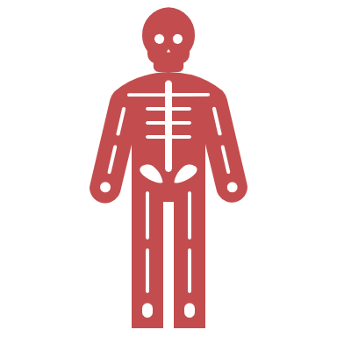
Los volgende vragen op
Hoe groot is de schedelomtrek bij een pasgeborene?
-> normale lengte is 35 – 37 cm
Waar ligt de grote fontanel?
-> vooraan de schedel
Welke vorm heeft de grote fontanel?
-> ruitvormig
Waar ligt de kleine fontanel?
-> achteraan de schedel
Welke vorm heeft de kleine fontanel?
-> driehoekig
Op welke leeftijd moet de kleine fontanel gesloten zijn?
->3 maanden
Wat zijn schedelnaden?
-> kraakbeenverbindingen
Waarom is de schedel verbonden met schedelnaden?
-> de schedelbeenderen schuiven over elkaar tijdens de geboorte. Ze geven de hersenen de mogelijkheid te ontwikkelen gedurende de eerste maanden na de geboorte

Slide 12
Problemen met de wervelkolom

Slide 13
Filmpje: de wervelkolom
https://schooltv.nl/video/geraamte-wervelkolom-van-kop-schedel-tot-staart-staartbeentje/#q=wervelkolom

Slide 14
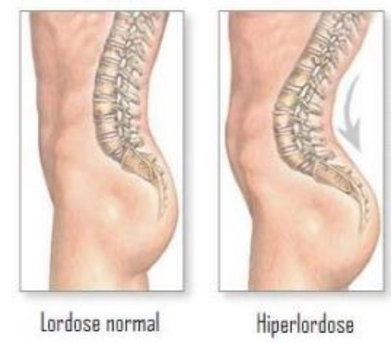
Lordose symptomen -> verzorgend observeren
Er is een natuurlijke lordose ter hoogte van de hals en de lendenwervels.
De lordose kan een onnatuurlijke, voorwaartse kromming maken van de wervelkolom ter hoogte van de lenden
De uitholling is te groot en kan leiden tot chronische klachten
Door uitgesproken lordose steekt de buik vooruit

Slide 15
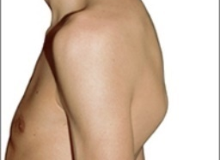
Kyfose: symptomen -> verzorgend observeren
Er is een natuurlijke kyfose ter hoogte van de borstwervels
De kyfose kan een onnatuurlijke achterwaartse kromming maken van de borstwervels
Door uitgesproken kyfose loopt de persoon naar voren met het hoofd naar beneden

Slide 16
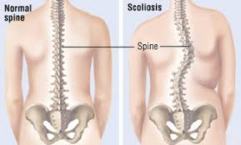
Scoliose: symptomen -> verzorgend observeren
Is een zijwaartse kromming van de wervelkolom
Kan veroorzaakt worden door zware boekentassen te dragen aan dezelfde schouder

Slide 17
Acties: verzorgend handelen
In deze 3 afwijkingen van de wervelkolom -> kiné

Slide 18
Problemen met de gewrichten

Slide 19
Artrose symptomen: verzorgend observeren
Is een abnormale stand van het gewricht
Verlies van kraakbeen en verharding van het bot treedt op
Er ontstaat botwoekering
Startstijfheid: stijfheid bij opstaan, na zitten of liggen
Verminderde mobiliteit

Slide 20
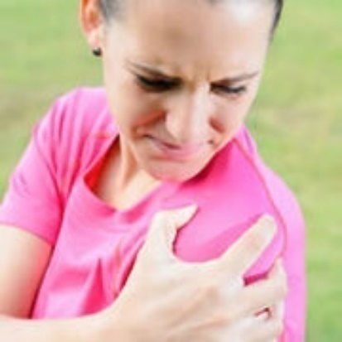
Artritis of gewrichtsreuma: symptomen -> verzorgend observeren
Ontsteking van 1 of meer gewrichten
Kan ontstaan na trauma (vb hard vallen op je arm) of spontaan (vb door reuma)
Benige verharding op het gewricht
Warmte, roodheid, zwelling ter hoogte van het aangetaste gewricht
Verminderde beweeglijkheid
Pijn in het gewricht

Slide 21
Heuplijden: symptomen -> verzorgend observeren
Kan aanleiding geven tot ontstekingen, fracturen, … en oorzaak van ernstige invaliditeit
Constante zeurende pijn in de bil en liestreek en aan de voor- en binnenzijde van de dij
Lange tijd lopen, staan of slenteren wordt moeilijk
‘s nachts hevige pijn en slapen is moeilijk
Startpijn is moeilijk

Slide 22
Acties -> verzorgend handelen
Druk verminderen op het heupgewricht door te vermageren
Hulpmiddelen gebruiken zoals wandelstok of rollator
Arts kan pijnstillers voorschrijven
Kine
Heelkundige ingreep

Slide 23
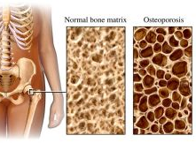
Osteoporose of botontkalking: symptomen –> verzorgend observeren
Maakt het beenderstelsel steeds poreuzer, minder stevig
Kans op breuken neemt toe
Wervelverzakkingen van de wervels die al dan niet met pijn gepaard gaat

Slide 24
Hoe kan men preventief omgaan met osteoporose: acties -> verzorgend handelen
Goed en verstandig eten -> voeding rijk aan calcium en vitaminen D (melk of melkproducten)
Veel bewegen
Alcohol en tabak vermijden

Slide 25
Problemen met de voeten

Slide 26
De platvoet

Slide 27
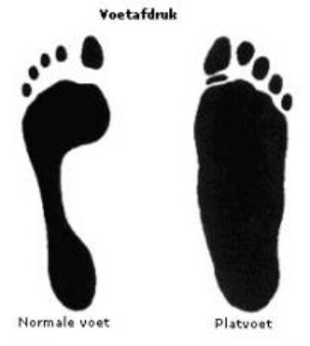
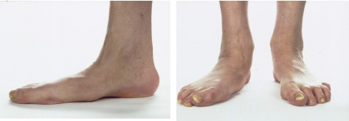
Platvoet: symptomen -> verzorgend observeren
Ontbreken van een welving van de voeten
Tenen staan in spreidstand
Voet staat volledig plat op de grond
Knieën vallen tegen elkaar en krijgen teveel druk
Lang stappen is onmogelijk

Slide 28
Acties: verzorgend handelen
Voor de leeftijd van 4 jaar
Na de leeftijd van 4 jaar
Geef het kind schoenen met een stevig voetbed vanaf het moment dat het kan stappen
Laat het kind soms op blote voeten op het zand lopen in de zomer
Het kind moet op controle bij de orthopedist. Hij zal steunzolen voorschrijven
Steunzolen moeten tijdelijk of in sommige gevallen altijd gedragen worden

Slide 29
De holvoet

Slide 30
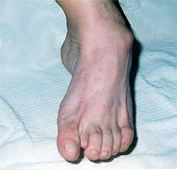
Holvoet: symptomen -> verzorgend observeren
Te sterke welving van de voeten
Voet heeft een zeer hoge wreef
De holte achteraan is te groot

Slide 31
Acties -> verzorgend handelen
Neem contact op met een orthopedist

Slide 32
Einde deel 2

